Slide 1

Осенние загадки

Slide 2

В сентябре и в октябре Их так много во дворе! Дождь прошел - оставил их, Средних, маленьких, больших. (Лужи)

Slide 3
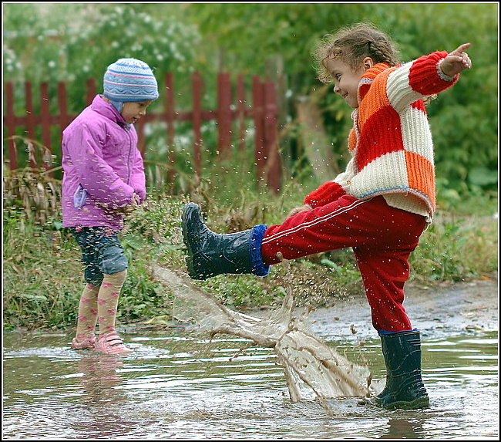

Slide 4
Осенью он часто нужен –
Если лупит дождь по лужам,
Если небо в черных тучах,
Он для нас помощник лучший.
Над собой его раскрой
И навес себе устрой!
(Зонтик)

Slide 5


Slide 6

В октябре пока тепло,
А на лужице - стекло.
Ведь холодной ночью звездной
Наша лужица подмерзла,
Сразу стала интересней:
На стекло ступи - и треснет!
(Первый лед)

Slide 7
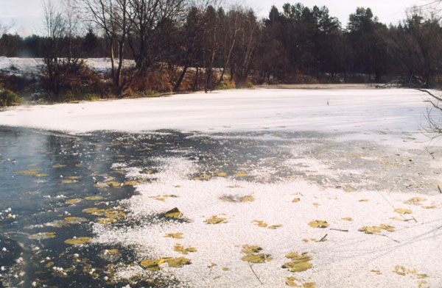

Slide 8
Льется он косой стеной
И стучит по нашим окнам.
Сам холодный, проливной,
А в саду беседки мокнут.
Лист осенний долго кружит,
Чтоб потом спуститься в лужу.
(Осенний дождь)

Slide 9
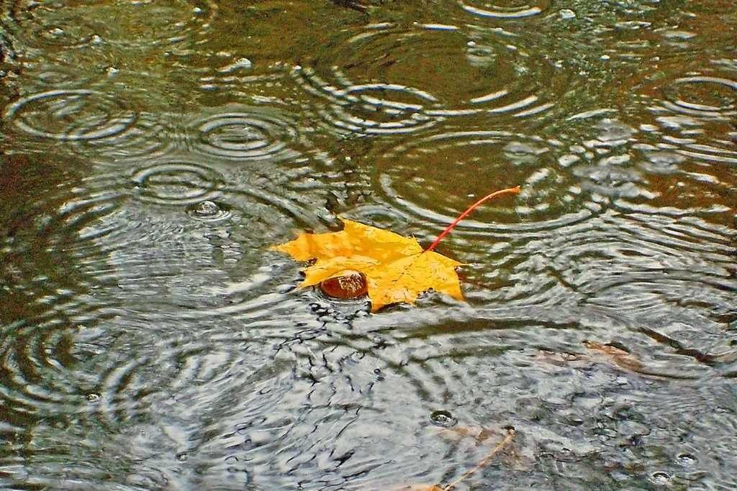

Slide 10
В золотистой круговерти
Листья полетели.
Это я пришла с дождями,
Листопадом и ветрами.
(Осень)

Slide 11
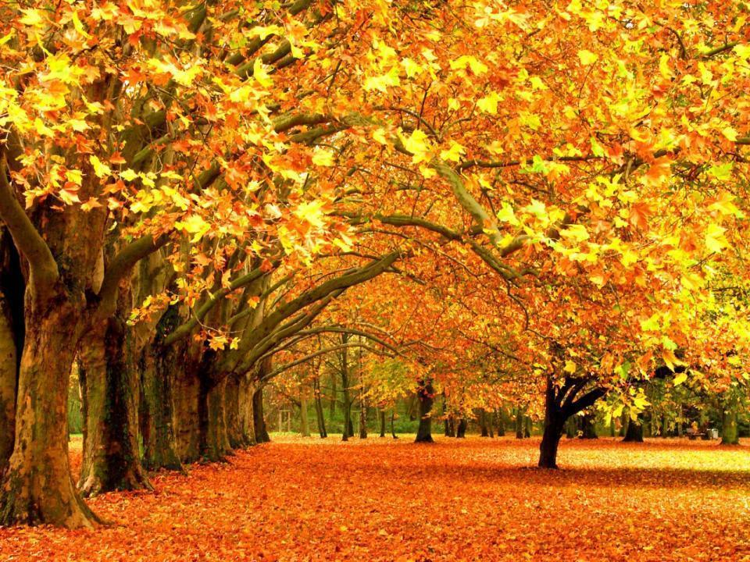

Slide 12
Если дождик, мы не тужим – Бойко шлепаем по лужам. Станет солнышко сиять – Нам под вешалкой стоять.
(резиновые сапоги)

Slide 13
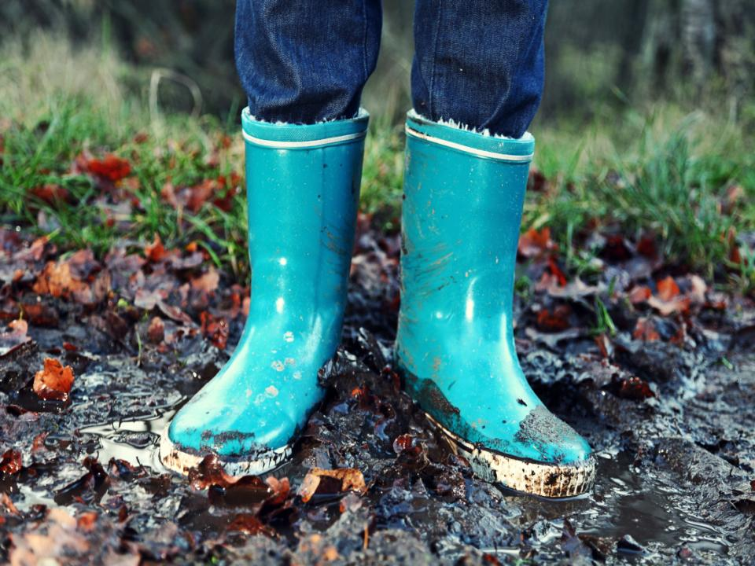

Slide 14
Этот плод едва обнимешь, если слаб, то не поднимешь, На куски его порежь, мякоть красную поешь.
(арбуз)

Slide 15
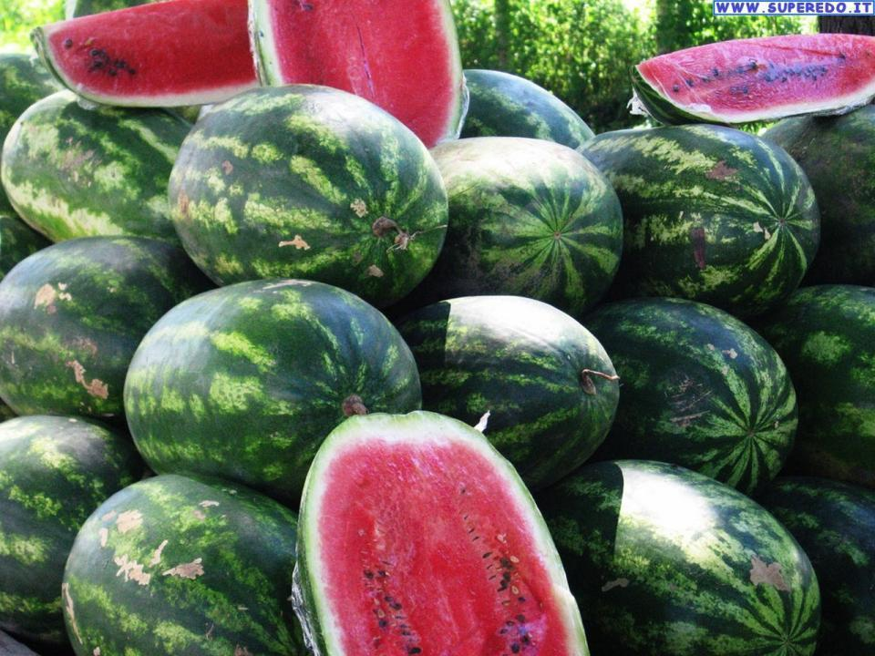

Slide 16
Круглобока, желтолица, Может с солнышком сравниться. А душистая какая, Мякоть сладкая такая! Мы поклонники отныне Королевы поля...
(дыни)

Slide 17
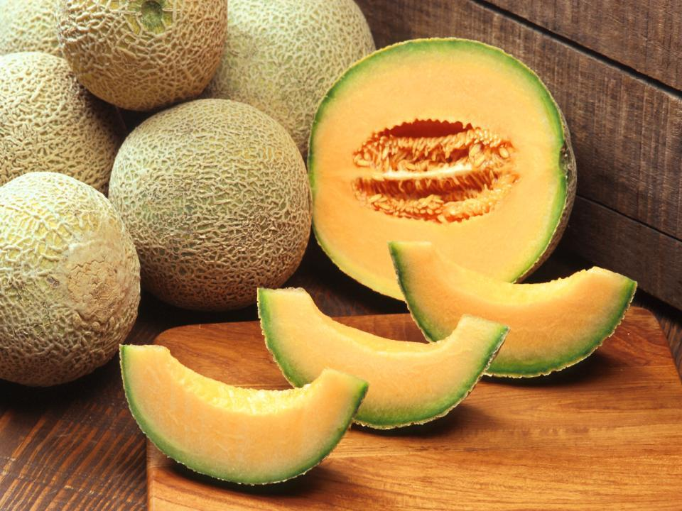

Slide 18

Сто одежек - Все без застежек.
(капуста)

Slide 19
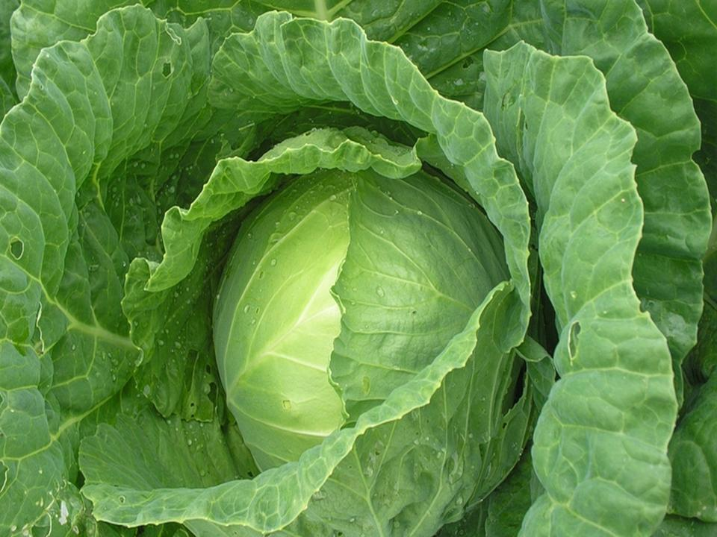

Slide 20
Запеканки, драники, Оладьи и пюре, Зразы и вареники, Печёнки в кожуре, И отличную окрошку Можно сделать из...
(картошки)

Slide 21
